Slide 2
Mavzu: Qaratqich kelishigi (55-57-betlar)

Slide 3
Uy ishi

Slide 4
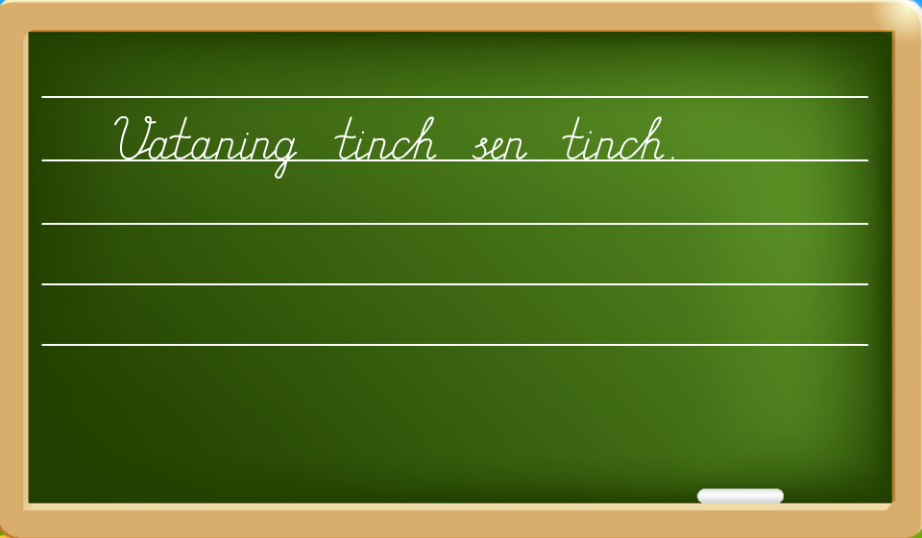
Husnixat daqiqasi

Slide 5
Qaratqich kelishigining so‘rog‘i – kim-ning?, nimaning?, qayerning?

Slide 6
Kelishiklsr test

Slide 7
133-mashq. O‘qing. Ajratib ko‘rsatilgan otlarga so‘roq bering. Ular qaysi kelishikda qo‘llangan?
Oftob bo‘lsa qanday soz,
Qushlarning to‘yi qizir.
O‘ynoqi ariqlarning
Yoqimli kuyi qizir.
Habib Rahmat

Slide 8
134-mashq. Matnni o‘qing. Qaratqich kelishigidagi otlarni aniqlang.
Barnoning lunjlari osildi. U buvisining oldiga keldi:
– Buvi, Munira yomon qiz ekan. Ko'chamizdagi gulni ko'chirib ketdi.
– Munira koʻchamizning fayzini buzibdi-da, – dedi buvisi.
– Shu kuni Barnoning chiroyi ochilmadi.

Slide 9
Kechga yaqin gulzorga kirdi. Gulsapsarning tagini yumshatdi, uni asta koʻchirib oldi. So‘ng Munira ko‘- chirib ketgan gulning o‘rniga o‘tqazdi. (Latif Mahmu-dovdan)
Qaratqich kelishigidagi otlarni oʻzi bogʻlangan so‘z bilan birga ko‘chiring. Qaratqich kelishigi qo‘shimchasini tegish- licha belgilang.
Barnoning lunjlari, buvisining oldiga,ko‘chamiz-ning fayzini, Barnoning chiroyi, gulsapsarning tagini, gulning o‘rniga.

Slide 10
136-mashq. Hikoyadagi qaratqich kelishigidagi otlarning talaffuziga diqqat qiling. Ularni o‘zi bog‘langan so‘z bilan yozing.
Gulnozning o'zi aqlli qiz . U xolasining uyiga borsa , jim o'tirmaydi . Uylarni yig'ishtiradi.
Bir kuni xolasi Gulnozni o'zi ishlaydigan fabrikaga olib bordi. U yerda ayollar bolalarning ko'ylaklarini tikisha-yotgan edi. Gulnoz chevarlarning ishini kuzatdi.
Tikuvchilardan biri ko'ylakning yoqasini, ikkinchisi yo-nini tikardi. Gulnoz ko'ylakni bir kishi tikadi, deb o'ylardi Endi bilib oldi, bitta ko'ylakni bir necha kishi tikar ekan.
Gulnoz ko'ylagini kir qilmasdan kiyishga ahd qildi.
(Hayriddin Saloh)

Slide 11
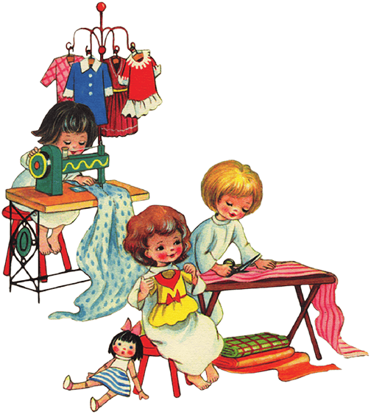
Gulnozning o’zi, xolasining uyiga, bolalarning ko'ylaklarini, chevarlarning ishini, ko'ylakning yoqasini.
Qaratqich kelishigidagi otlar gapda qanday bo'lak va-zifasida keladi ?

Slide 12
137-mashq. Rasmni kuzating. “Transportlar xizmati” mavzusida matn tuzib yozing.

Slide 13
138-mashq. Qaratqich kelishigidagi otga mos otlar topib, birikma tuzing va yozing.

